Slide 1
Universitatea POLITEHNICA Timisoara Facultatea de Automatica si Calculatoare
CanSat
Organizarea calculatoarelor – Proiect Anul univeristar 2015-2016
Studenti:
Costea Lucian-Dan(2.2)
Covatariu Larisa-Cristina(2.2)

Slide 2
Descrierea proiectului
Misiune principala:
Construirea si programarea unui CanSat astfel incat dupa lansare si in timpul coborarii sa masoare si sa transmita statiei de la sol urmatorii parametri:
Temepratura aerului
Presiunea aerului
Misiune secundara:
Masurarea si transmiterea unor parametri aditionali precum: locatia (GPS); Telecomanda: functie de comenzile trimise de la sol, CanSat va masura&transmite informatii cu diferite frecvente (la anumite intervale de timp)

Slide 3
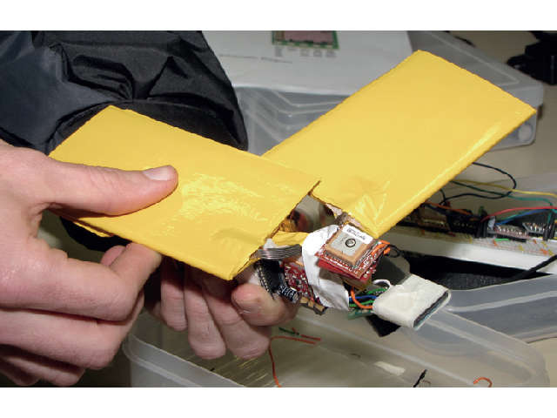
Solutii similare existente
CanSat cu aripi:
Mai complexe dpdv mecanic si
mai putin vulnerabile la conditiile meteo decat CanSat-urile cu parasute sau planoare. (avantaj)

Slide 4
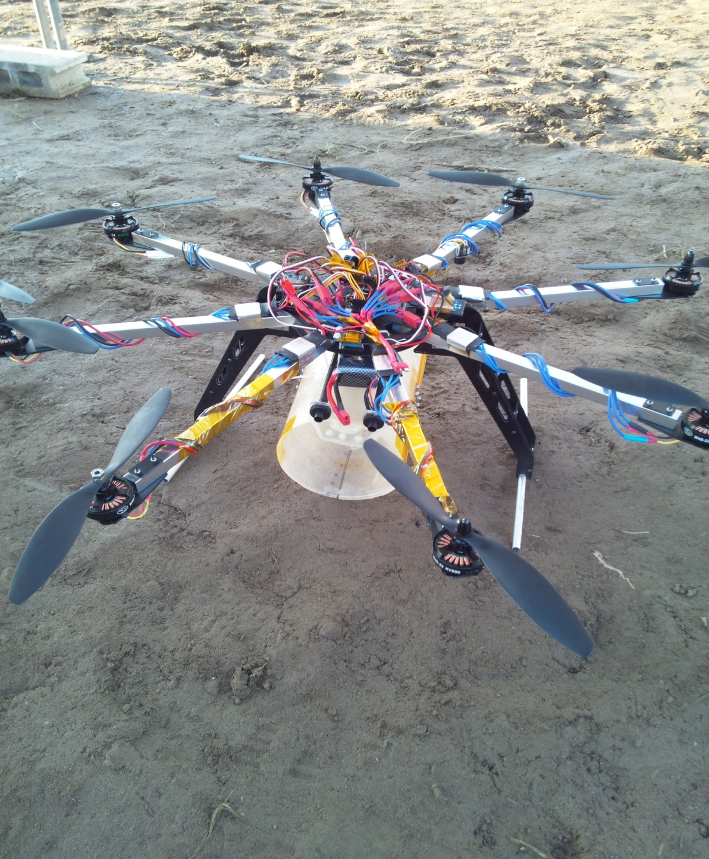
CanSat – drone:
Constituie un avantaj din punctul de vedere al controlabilitatii.
Controland viteza si altitudinea, riscul de a masura gresit temperatura/presiunea este mai mic.

Slide 5
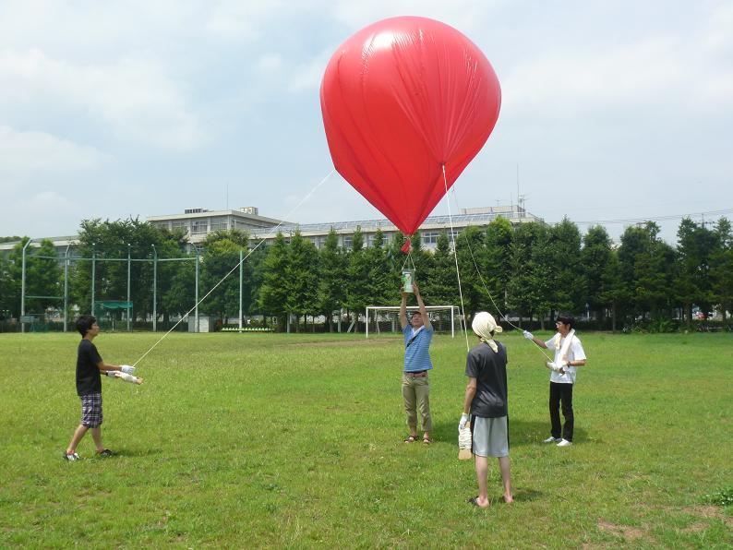
De altfel, putem analiza si avantajele/dezavantajele modului de lansare :
Cu balonul:
Putem ajunge la inaltimi mai mari decat daca am arunca CanSat-ul de pe fereastra/cladire.

Slide 6
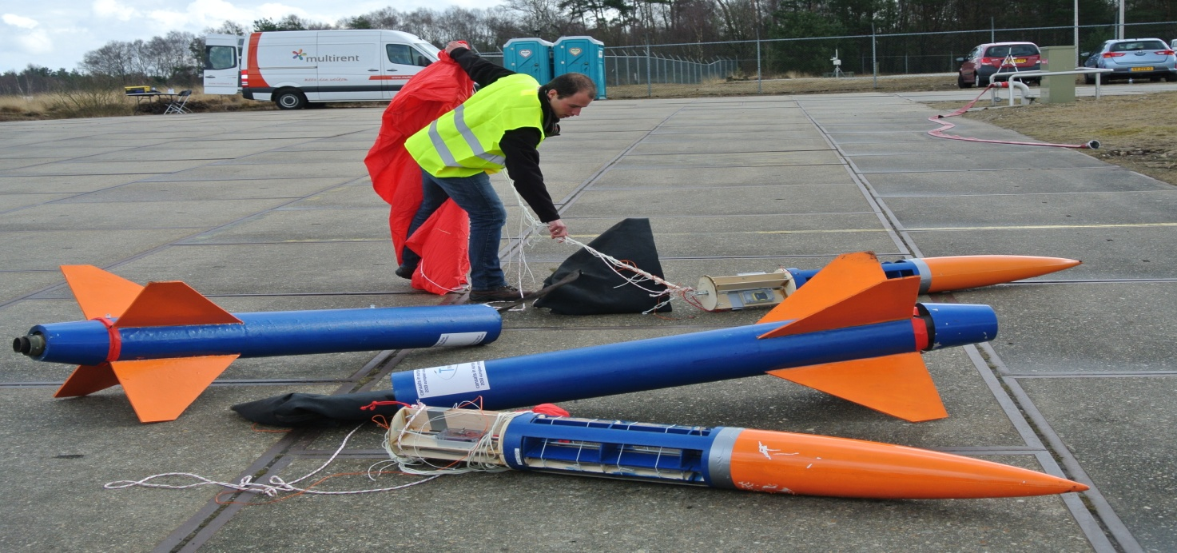
Cu racheta:
Putem trimite satelitul la o distanta mult mai mare decat cu orice alta unealta.
Avantajos pentru cazul in care CanSat-ul este programat sa fotografieze.

Slide 7
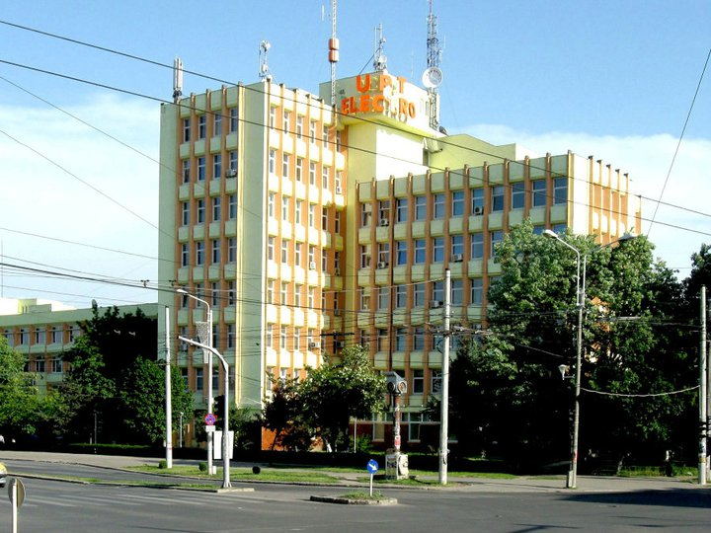
Dar noi il vom lansa de aici:
Dezavantajul major este timpul relativ scurt de masurare a temperaturii si presiunii

Slide 8
Specificarea sistemului
Cerinte functionale:
Intoarcerea CanSat-ului intact la sol, in conditii de siguranta. Pentru aceasta cerinta este nevoie ca:
Parasuta sa fie functionala (testarea acesteia in prealabil) pentru o coborare lina
Bateria trebuie sa fie bine fixata in CanSat astfel incat in timpul lansarii in aer a sistemului sau in timpul lansarii parasutei sa nu fie afectata de socuri sau viteza.

Slide 9
Masurarea parametrilor(temperatura, presiune), identificarea locatiei si transmiterea acestor date pe intreaga durata de timp, fixata in prealabil(Baterie
Masurarea si transmiterea informatiilor la intervale de timp diferite, cerute de la sol prin telecomanda
Pornirea/Oprirea actiunii senzorilor(controlata de la sol)
Respectarea timpului de zbor

Slide 10
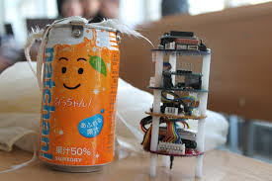
Cerinte nefunctionale:
Integrarea subsistemelor majore ale unui satelit intr-o doza de racoritoare cu un volum de 330 ml
Cunoasterea caracteristicilor senzorilor (sensibilitate, acuratete, valori operationale minime/maxime) pentru calcule eficiente si erori minime

Slide 11
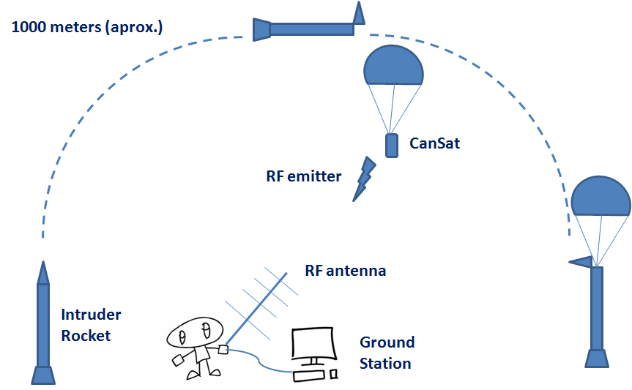
Comunicare permanenta intre satelit si punctul de control

Slide 12
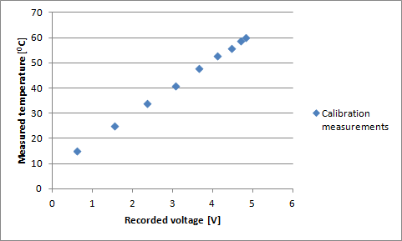
Calibrarea senzorilor (necesar pentru prelucrarea datelor); iesirea unui senzor este analogica, noi lucram mai usor cu date numerice
Pastrarea si prelucrarea datelor(la sol)
Grafice de evolutie
a datelor

Slide 13

Analiza SWOT

Slide 14
STRENGTHS
Cunostinte de programare in C
Cunostinte Mathlab (grafice)

Slide 15
WEAKNESSES
Lipsa de experienta in programarea microcontrolerelor

Slide 16
OPPORTUNITIES
Prezenta si ajutorul unui mentor/profesor disponibil pe parcursul desfasurarii proiectului
Posibilitatea de a invata lucruri noi fara a fi constransi de anumiti factori (doar de timp)
Experienta acumulata in proiectarea design ului unui ciclu de viata intreg al unui satelit la scara mica
Diverse surse de informare disponibile

Slide 17
THREATS
Buget redus
Lipsa unor componente
Calitatea redusa a unora
Conditii meteo nefavorabile
Defectiuni HW de ultim moment

